Slide 1
MENGINSTALASI DAN MENGOPERASIKAN DEEJAYSYSTEM VIDEO VJ2
Disusun Oleh:
Dendy Octavian
XII TKJ 1
SMK Negeri 1 Jamblang

Slide 2
Instalasinya..

Slide 3
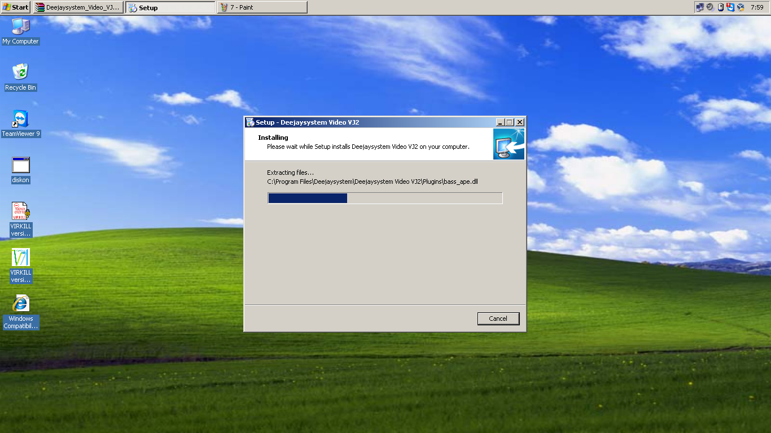
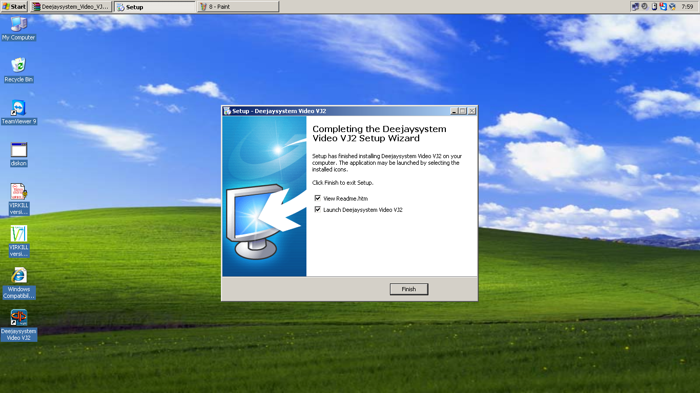

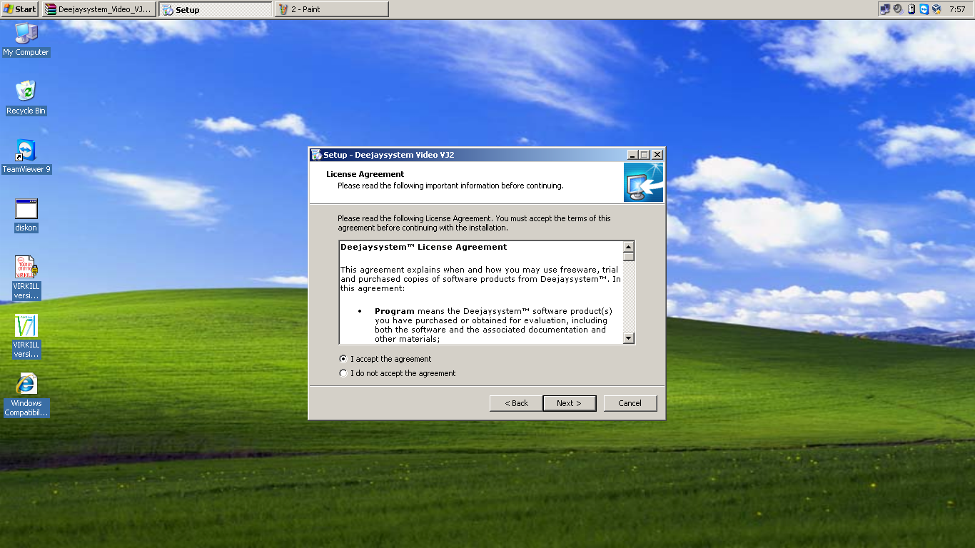



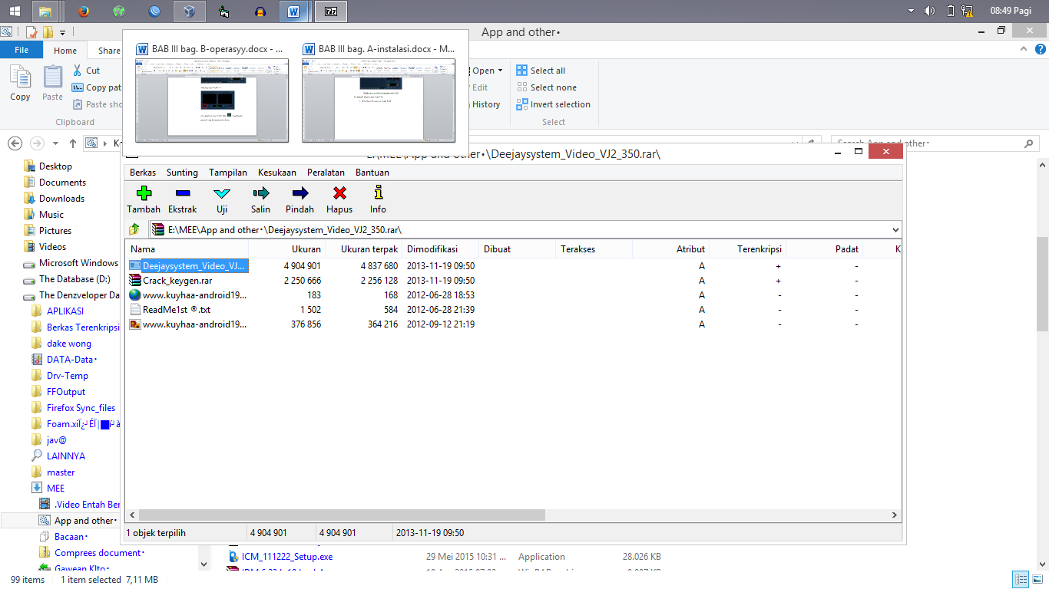
Cara Instalasi
Selanjutnya memilih folder dimana Deejay akan disimpan. disini akan disimpan di “C:\Program Files\Deejaysystem\Deejaysystem Video VJ2” lalu “Next”
Kemudian akan tertampil instalasi seperti dibawah ini lalu klik “Next” saja.
Selanjutnya installasi akan menampilkan lisensi aplikasi ini. Langsung saja “I accept the agreement” dan klik Next
Silahkan buka master Deejaysystem Video VJ-2.
Lalu akan ada tampilan konfirmasi lagi penyimpanan shortcut di Start menu dan klik saja tombol Next
Jika sudah sesuai dengan keinginan klik “Next” lagi
Dan akhirnya istalasi Deejaysystem Video VJ2 pun selesai
Tunggu beberapa saat hingga instalasi Deejay selesai

Slide 4
Mengoperasikan..

Slide 5
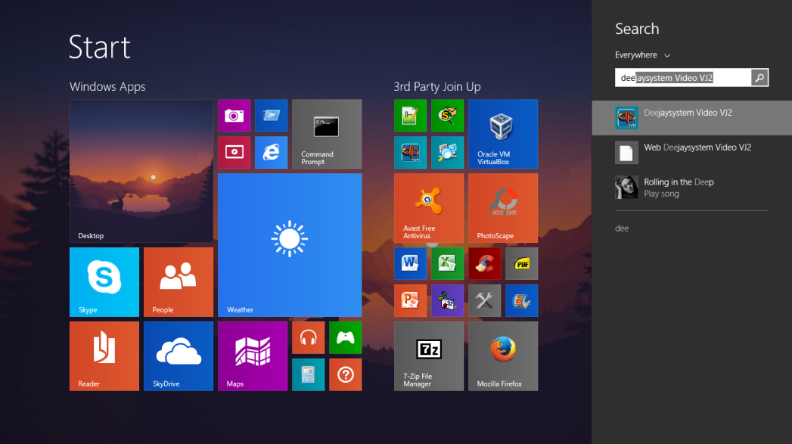
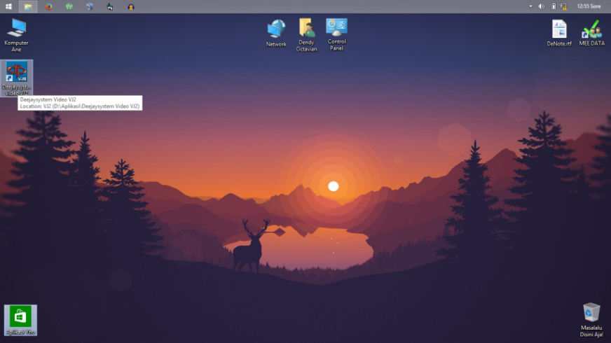
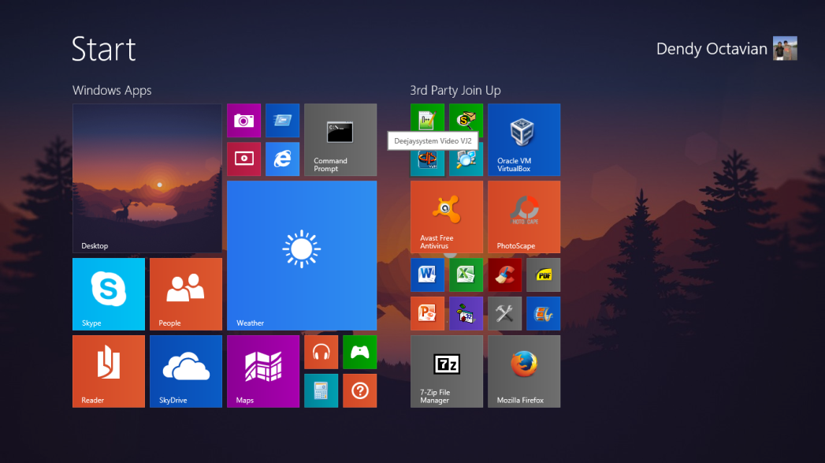
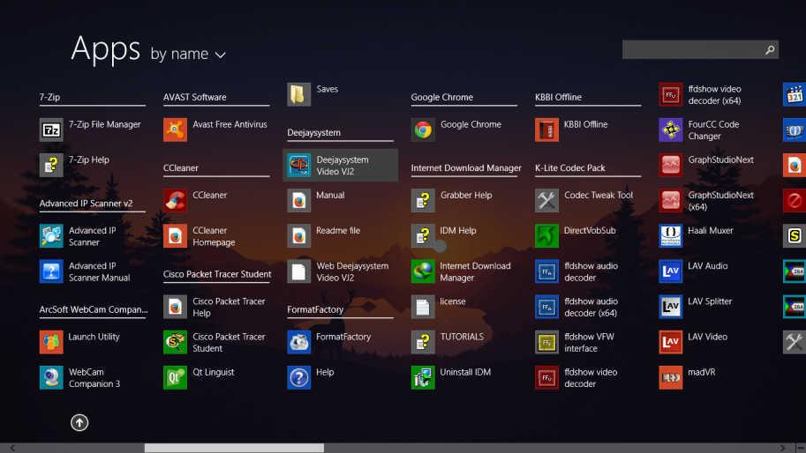

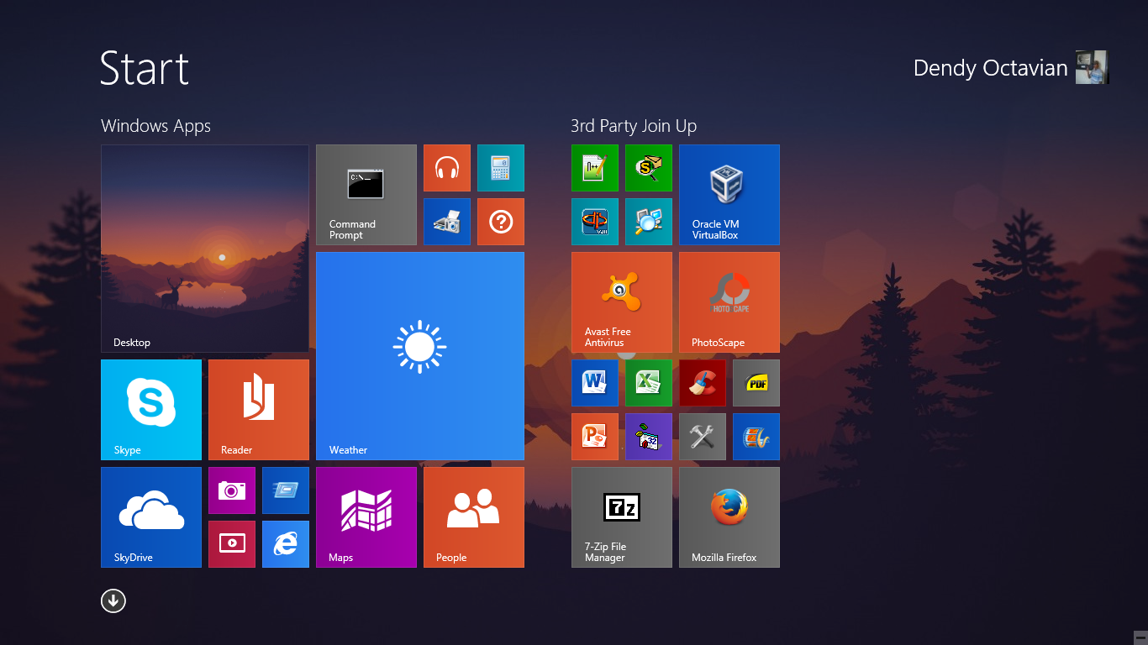
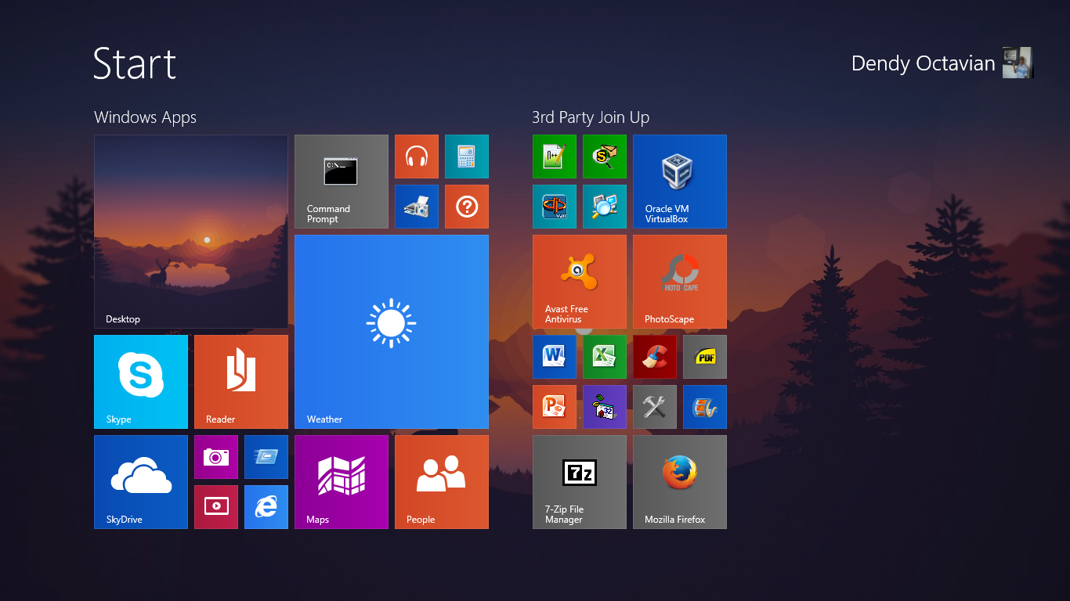
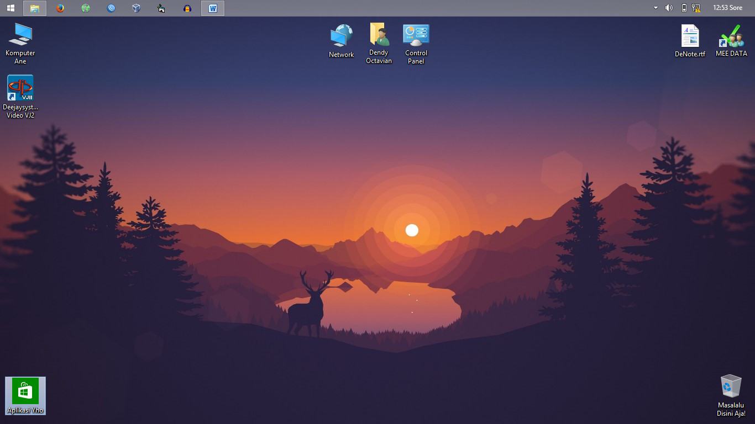

Menjalankan Aplikasi
Cara Ketiga(search atau pencarian)
Cara Kedua(Menu Apps)
Cara Pertama(Start Menu)
Cara Keempat(Desktop Shortcut)
Klik tombol Start
Klik tombol Start
Klik tombol
Double click
Klik arah panah bawah
lalu pilih icon Deejaysystem Video VJ-2.
kemudian ketik:
“Deejaysystem Video VJ-2”.
klik aplikasi Deejaysystem Video VJ-2.

Slide 6
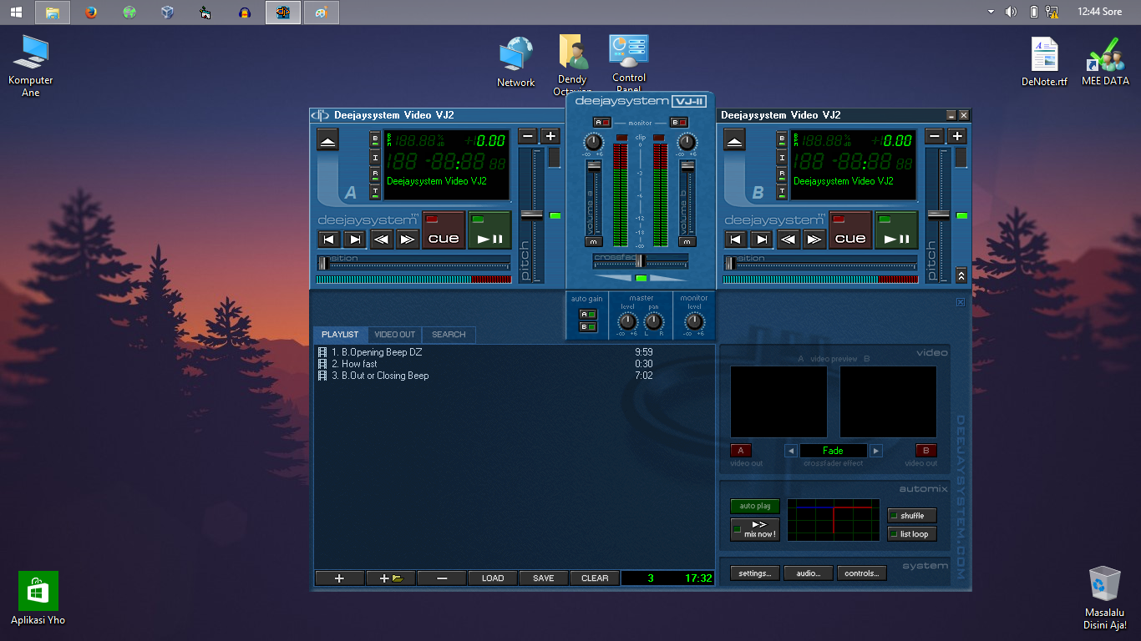
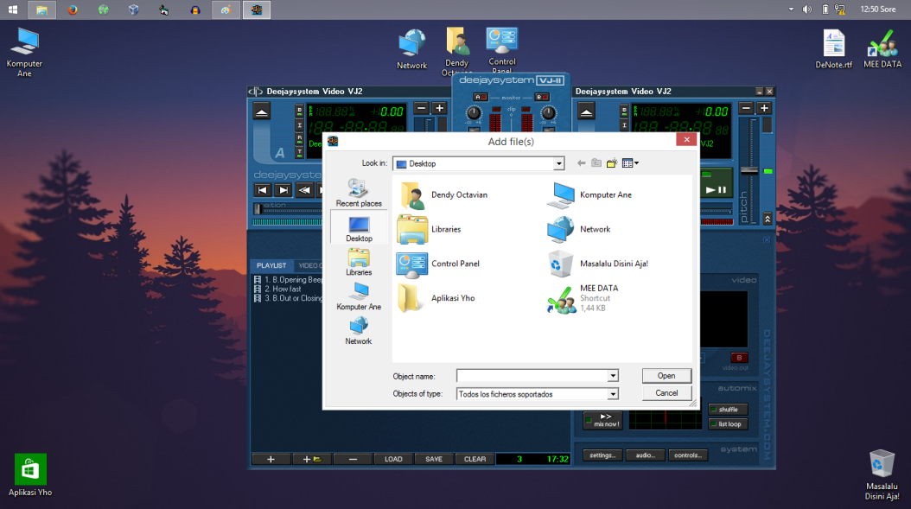
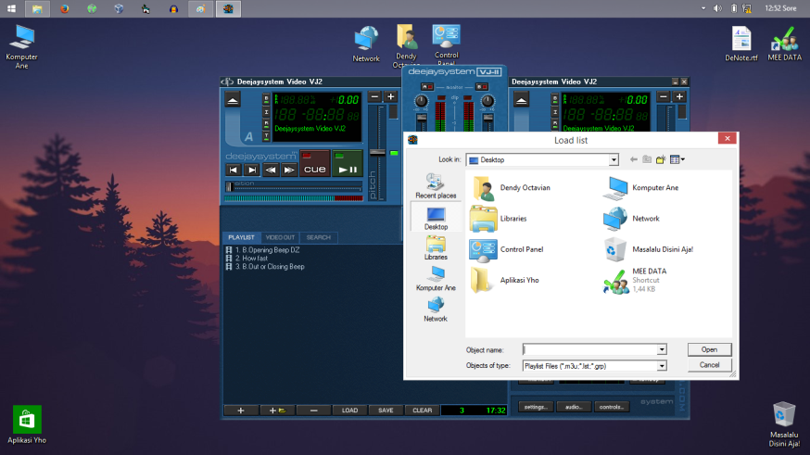
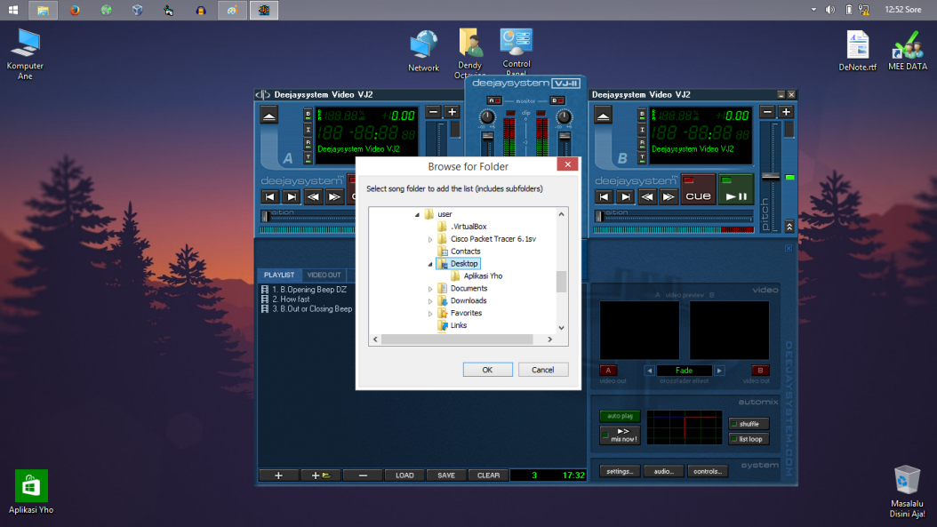


Menambah Daftar Putar
Cara menambahkan video(satu per satu).
Cara menambahkan video (dari playlist).
Cara menambahkan video dalam folder.
Klik tombol
Klik tombol
Klik tombol
Kemudian cari filenya
cari folder yang ingin dipilih
kemudian pilih “OK”
lalu cari playlist-nya
setelah itu klik Open atau tinggal drag-drop
drag playlist ke bagian bawah playlist
atau Open tapi ini akan menghapus
playlist lama

Slide 7
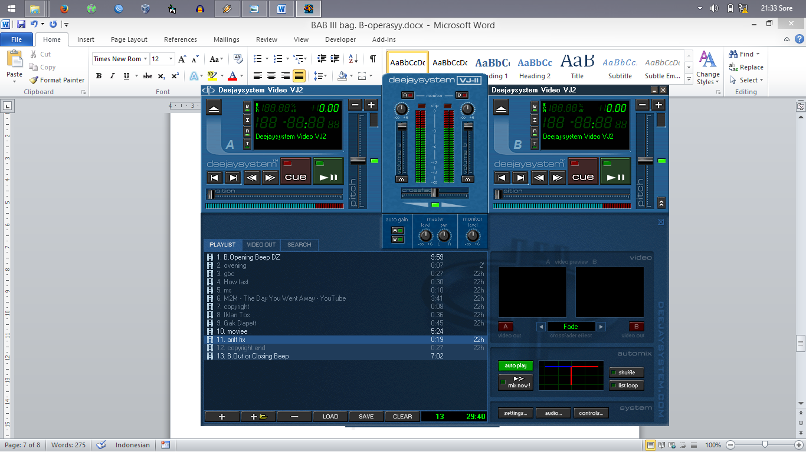
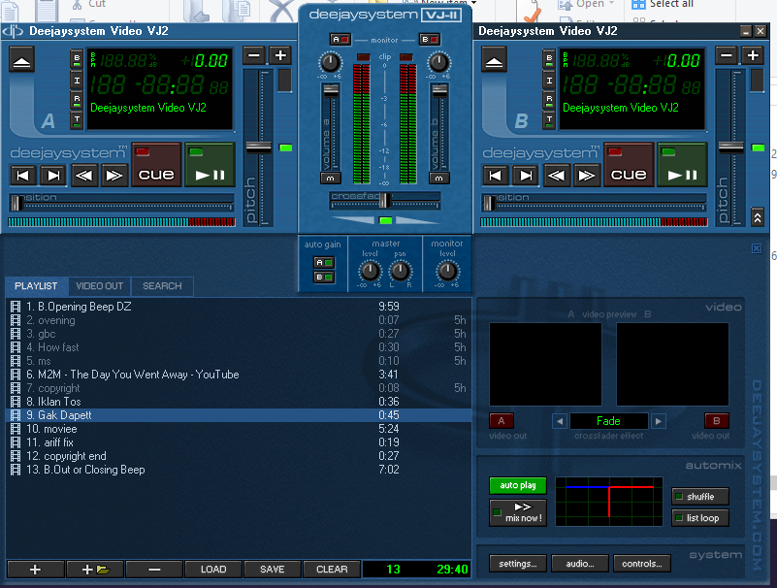
Menghapus Daftar Putar
Menghapus satu daftar putar
penghapusan playlist secara bersamaan
Pilih File yang ingin dihapus
dengan memilih beberapa file menggunakan fungsi Shift ataupun Ctrl
lalu tekan tombol
lalu tekan

Slide 8
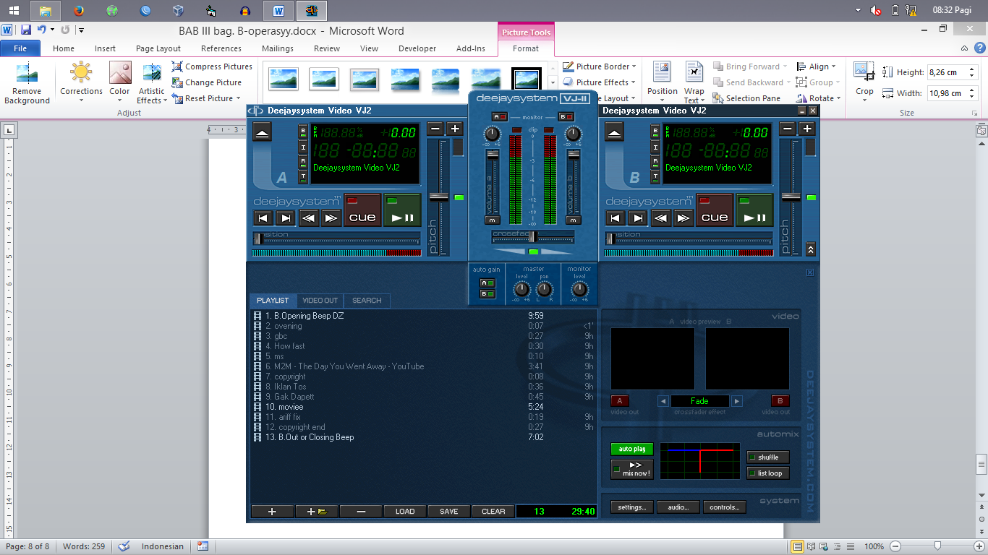
Memutar Video
tekan tombol “A”
tekan tombol
klik dan drag daftar playlist ke kanan dan kiri pemutar
Dideck yang diinginkan untuk diputar

Slide 9
Thanks For Watching
Terima kasih anda telah menonton Presentasi ini

